Slide 2
常见的日志框架 JUL、JCL、Jboss-logging、logback、log4j、log4j2、slf4j....
日志门面 （日志的抽象层） | 日志实现
JCL（Jakarta Commons Logging） SLF4j（Simple Logging Facade for Java） jboss-logging | Log4j JUL（java.util.logging） Log4j2 Logback
使用：
左边选一个门面（抽象层）、右边来选一个实现；
日志门面： SLF4J；
日志实现：Logback；
SpringBoot：底层是Spring框架，Spring框架默认是用JCL；‘
​ SpringBoot选用 SLF4j和logback；

Slide 3
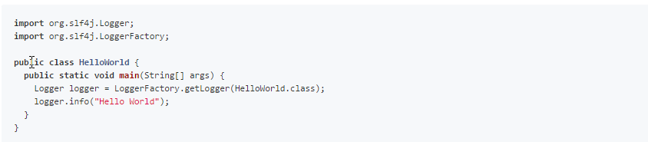
SLF4j使用
如何在系统中使用SLF4j https://www.slf4j.org
以后开发的时候，日志记录方法的调用，不应该来直接调用日志的实现类，而是调用日志抽象层里面的方法；
给系统里面导入slf4j的jar和 log4级的实现jar

Slide 4
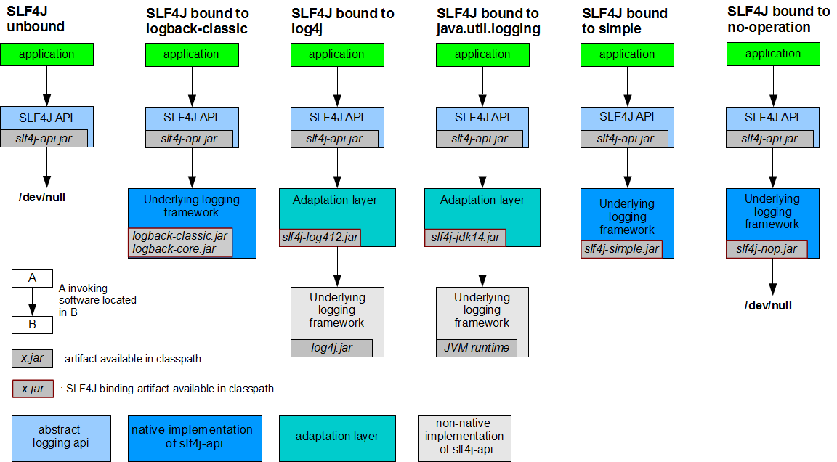
每一个日志的实现框架都有自己的配置文件。使用slf4j以后，配置文件还是做成日志实现框架自己本身的配置文件；

Slide 5
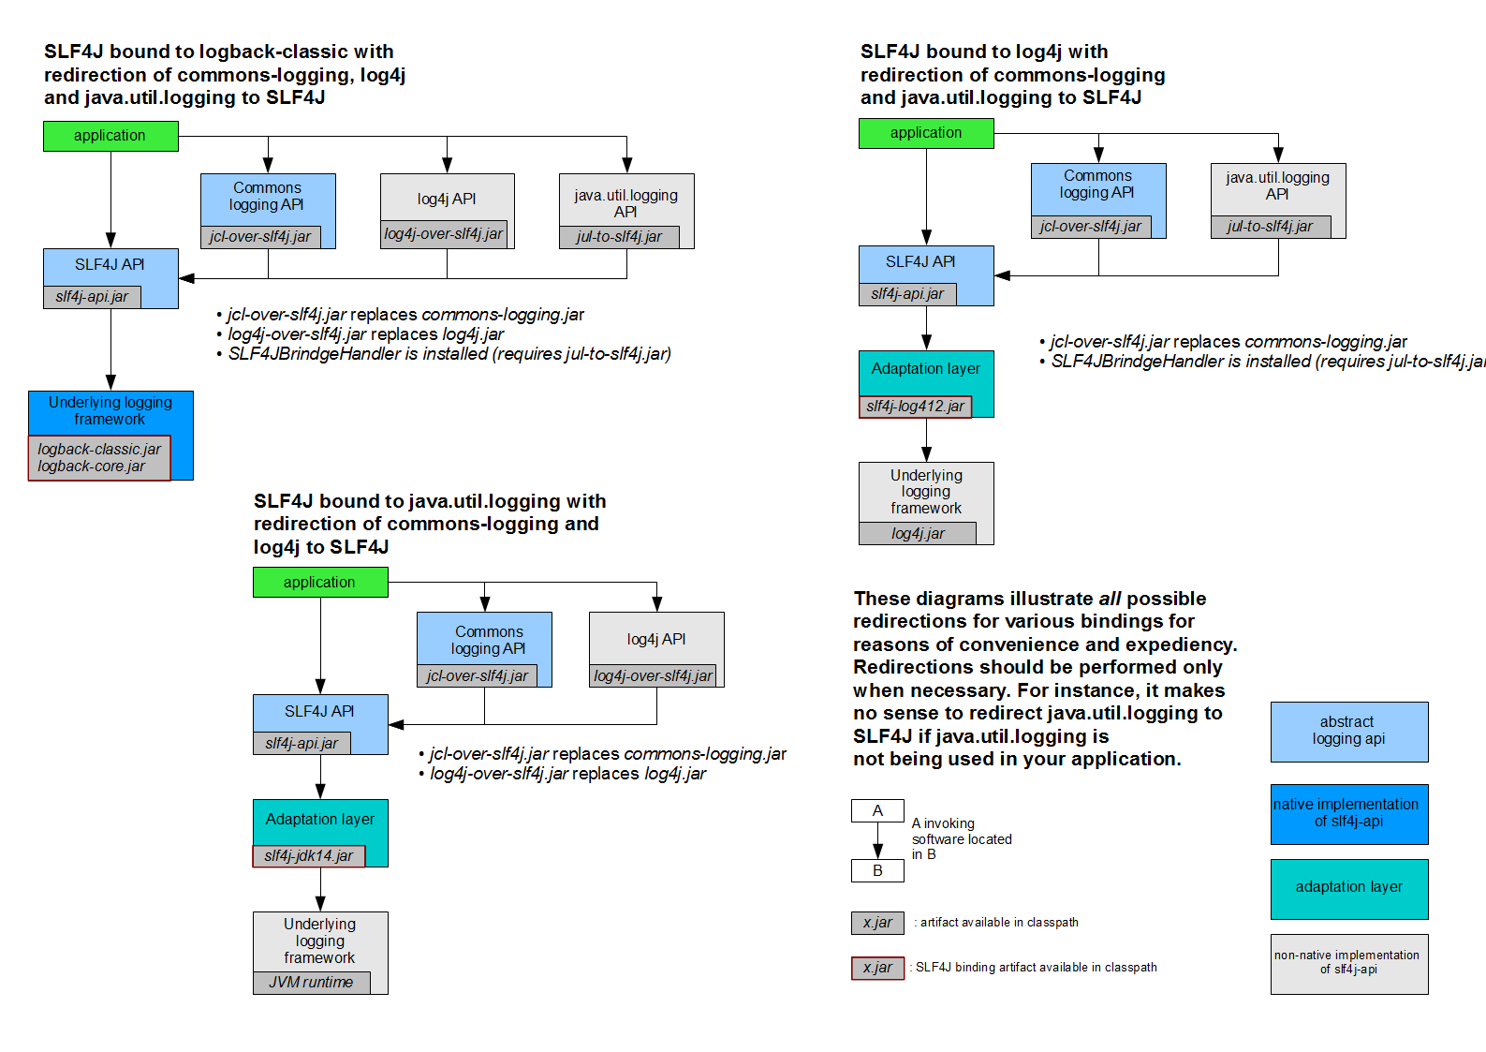

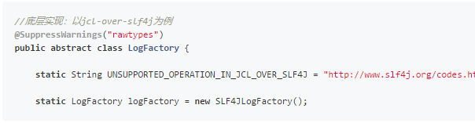
统一日志 （slf4j+logback）: Spring（commons-logging）、Hibernate（jboss-logging）、MyBatis、xxxx 统一日志记录，即使是别的框架和我一起统一使用slf4j进行输出？
如何让系统中所有的日志都统一到slf4j；
1、将系统中其他日志框架先排除出去；
2、用中间包来替换原有的日志框架；
3、我们导入slf4j其他的实现
4、如果我们要引入其他框架？一定要把这个框架的默认日志依赖移除掉

Slide 6
升级
重构：对软件内部结构的一种调整，目的是在不改变软件可观察行为的前提下，提高可理解性，降低其修改成本。
排除原有的依赖：
新增升级的依赖
修改相关API，修改log4j2.xml配置
修改相关脚本
本地验证
出包验证

Slide 7
常见问题

